Slide 1
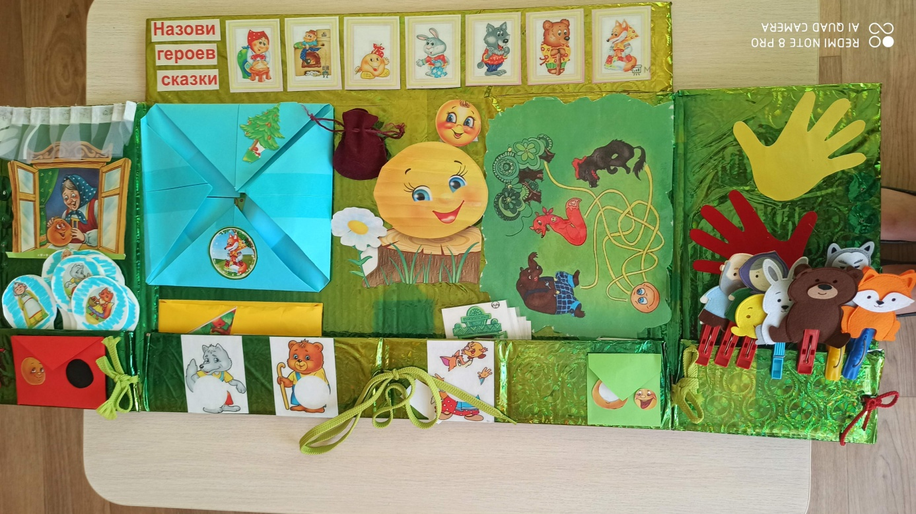
муниципальное казенное дошкольное образовательное учреждение города Новосибирска «Детский сад № 303» Октябрьский район
Лэпбук
«Путешествие колобка»
Чернышина С.В., воспитатель МКДОУ д/с № 303

Slide 3
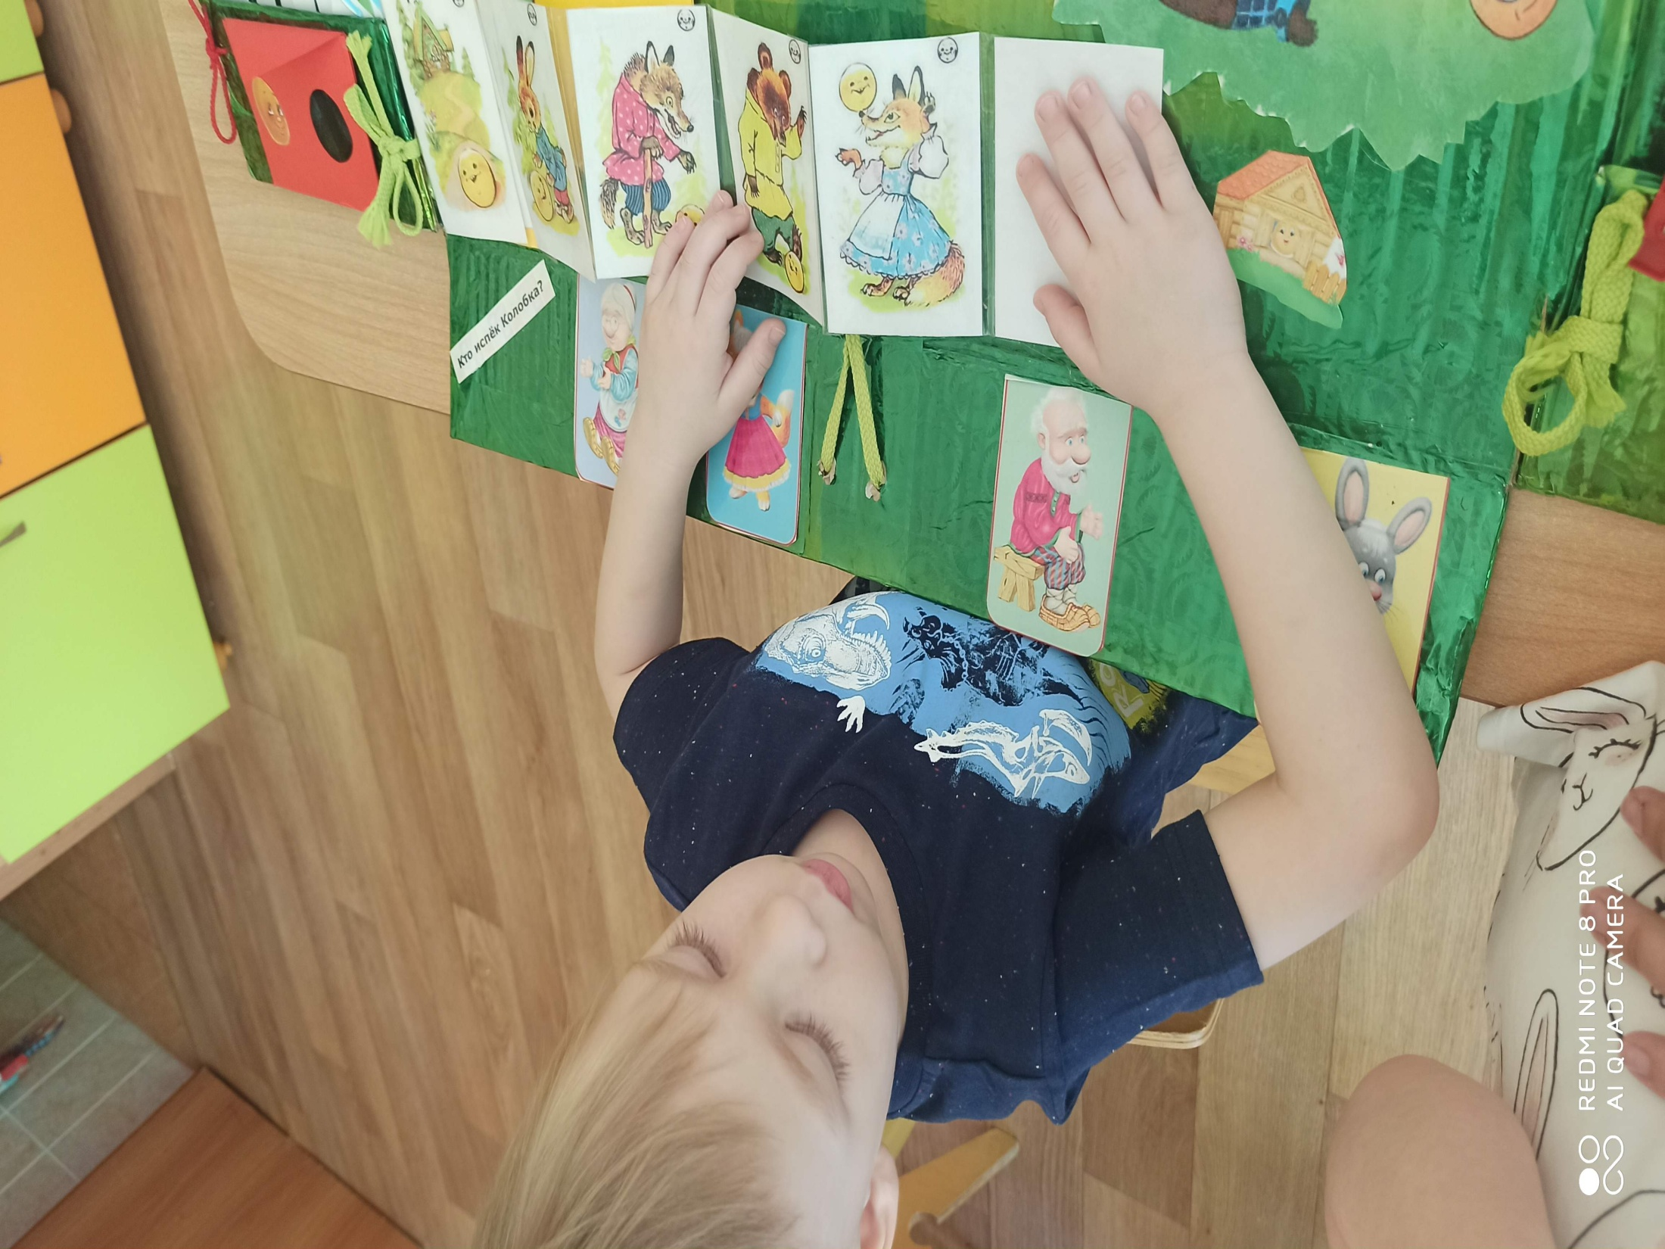
Игра №1. «Расскажи сказку»
Ход игры:
Воспитатель читает загадку:
«На сметане мешен,
На окошке стужен,
Круглый бок, румяный бок
Покатился……» (Колобок)
Воспитатель:
Посмотри на картинки и попробуй рассказать сказку

Slide 4
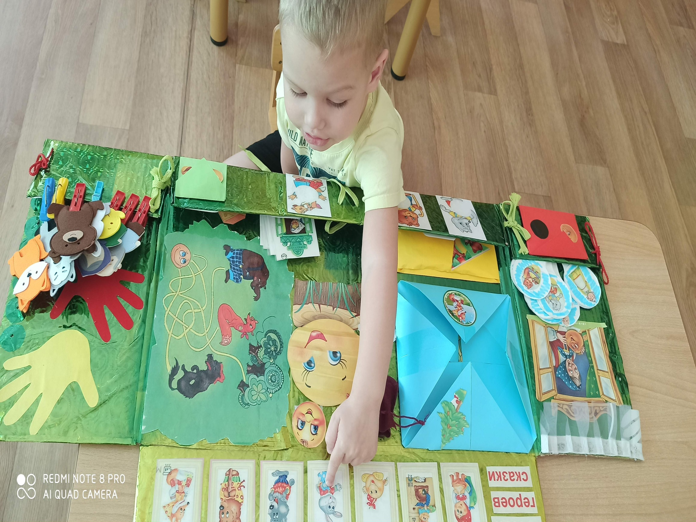
Игра №2. «Назови героев сказки»
Ход игры:
Воспитатель:
Посмотри, здесь изображены герои сказок, назови их.
Ребенок называет всех героев сказки.

Slide 5
Игра №3. «Пальчиковый театр»
Ход игры:
Воспитатель предлагает ребенку взять куклу, одеть на пальчик. По ходу действия ребенок двигает пальцами, насаживая на каждый палец по герою из сказки.
Ребенок проговаривает текст персонажей (совместно с воспитателем). Можно играть с подгруппой детей, (у каждого ребенка свой персонаж на указательном пальце).

Slide 6
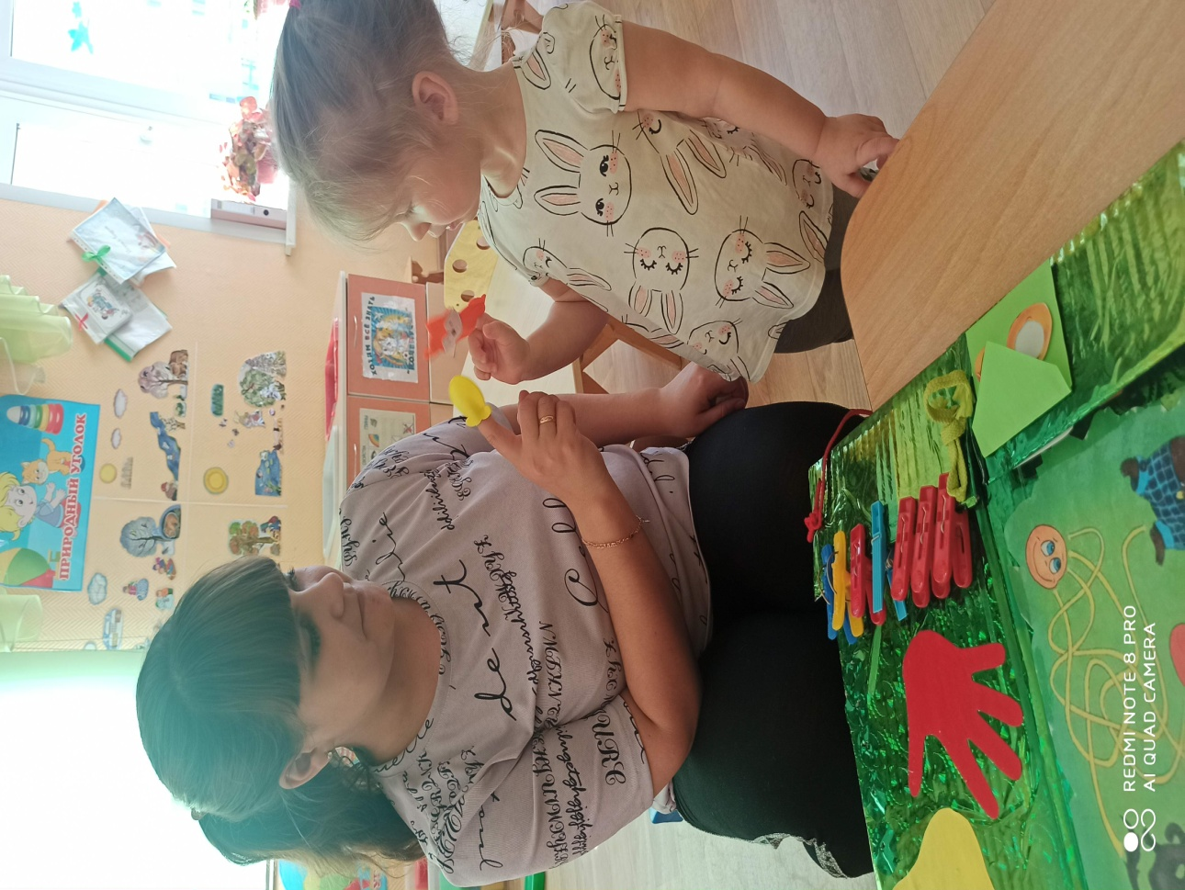
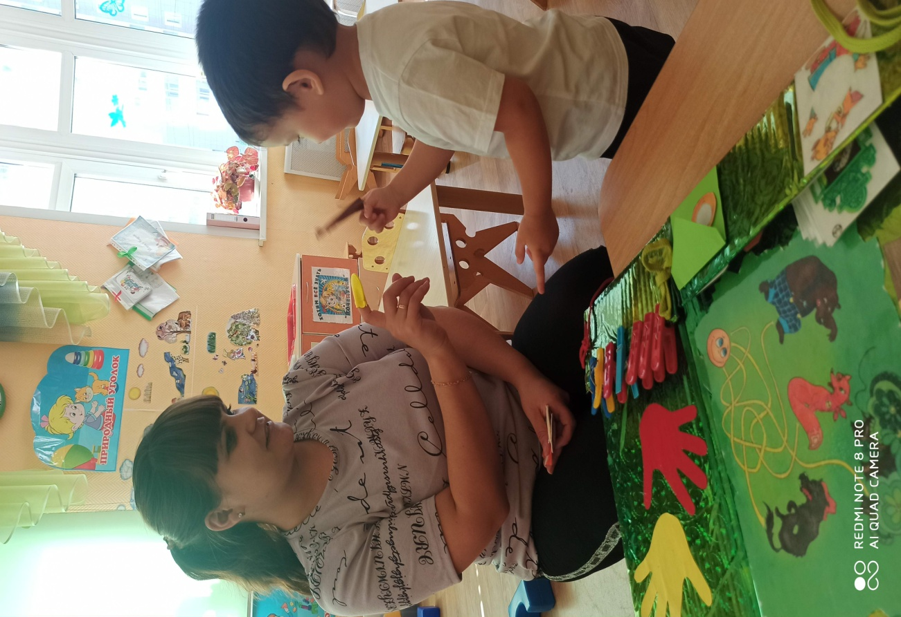

Slide 7
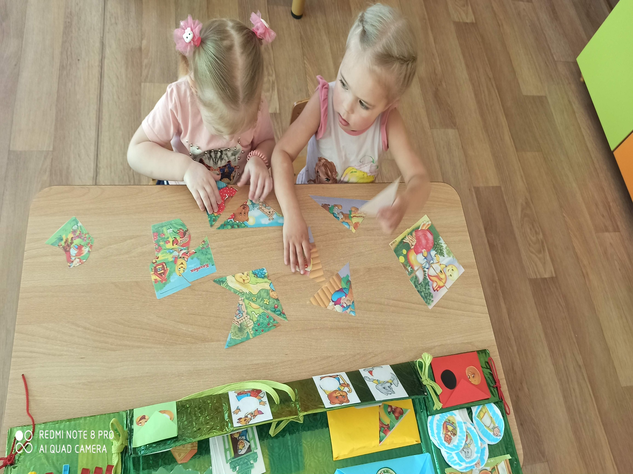
Игра № 4. «Сложи пазл»
Ход игры:
Перед детьми на столе воспитатель кладёт разрезные картинки и предлагает детям внимательно рассмотреть и собрать картинку из отдельных частей. На начальном этапе, дети выкладывают части рисунка на картинку, которая подходит к данному узору.

Slide 8
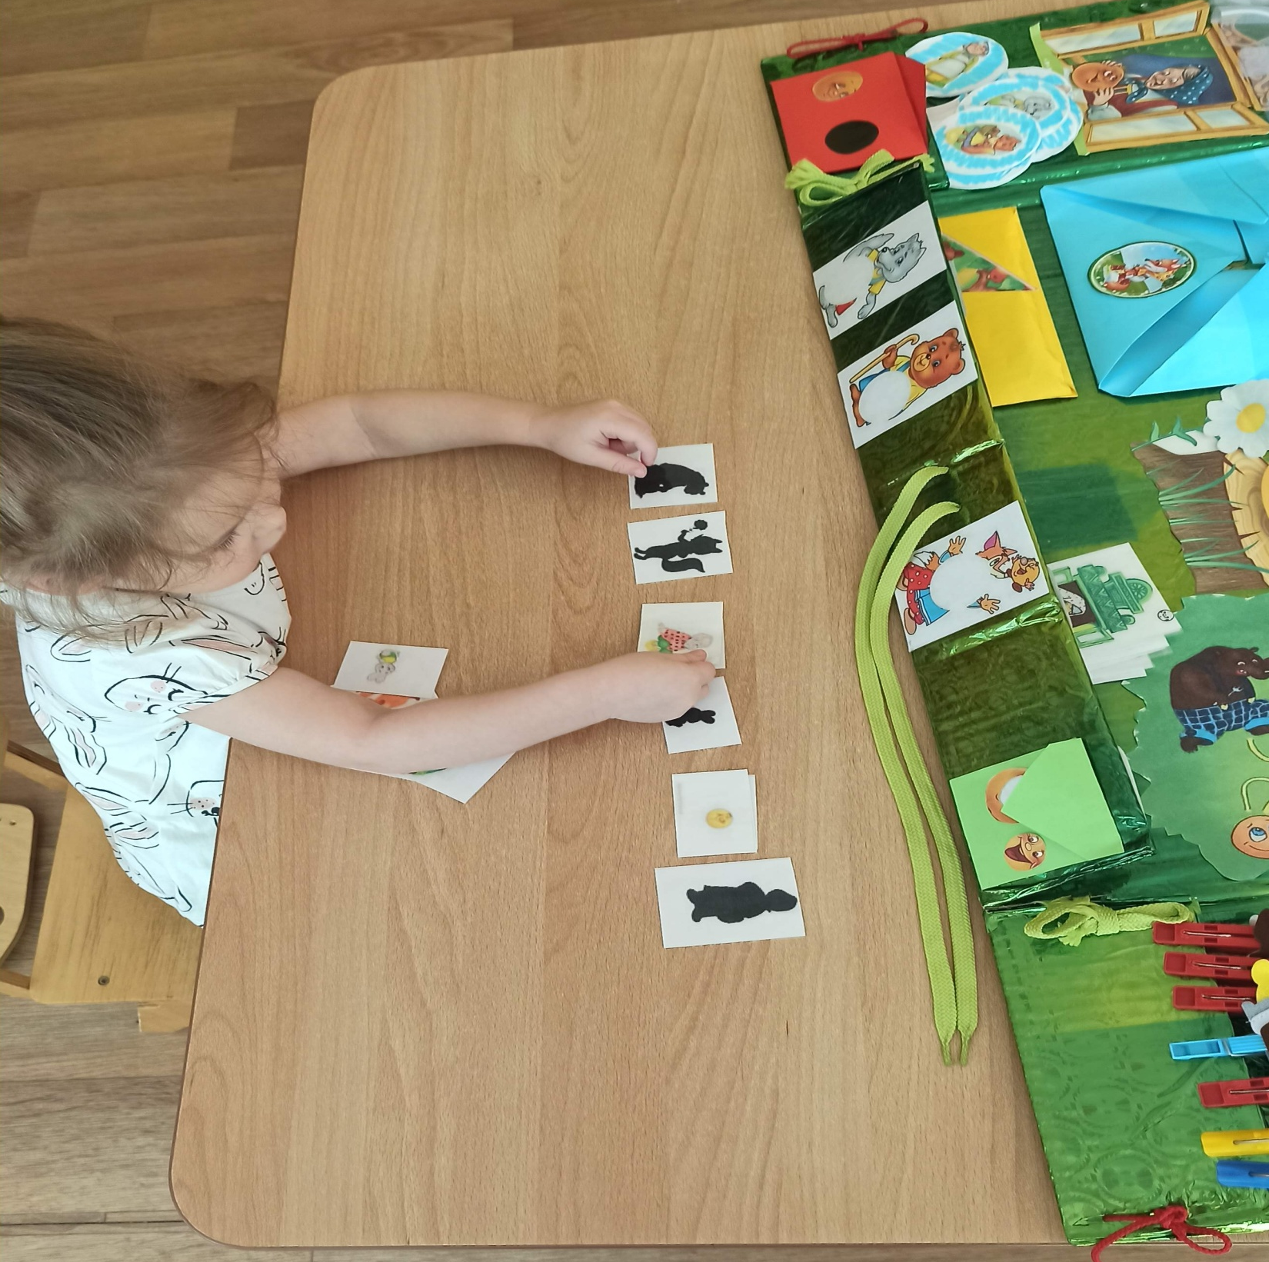
Игра №5. «Найди по тени»
Ход игры:
Воспитатель раздает детям цветные картинки с изображением героев. Предлагает детям рассмотреть их. Далее воспитатель показывает тень (черно-белую) какой-либо картинки. Дети находит, среди имеющихся карточек, ту, которая соответствует нужному силуэту и кладёт тень на имеющуюся у него картинку.

Slide 9
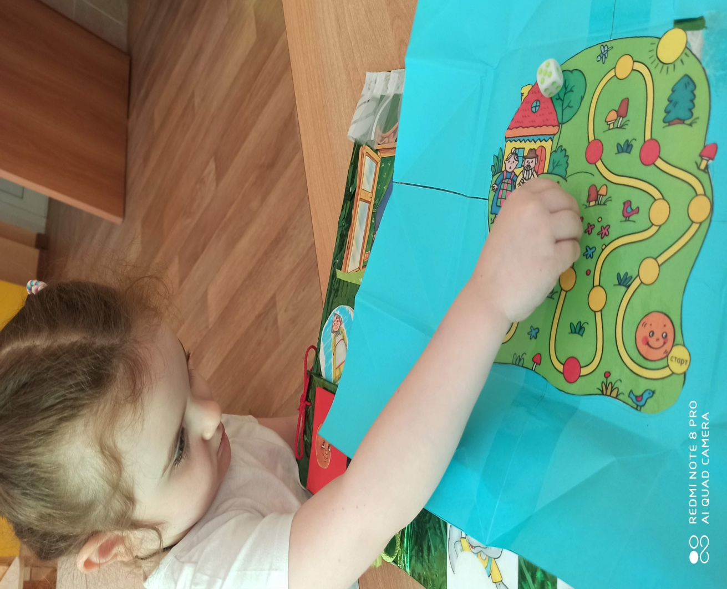
Игра №6. «Ходилки»
Ход игры:
Дети кидают кубик (вместе с воспитателем считают точки, которые выпали на кубике), какое число на кубике выпало, столько шагов, совместно с воспитателем, нужно пройти. Выигрывает тот ребенок, который первый дойдет до финиша.

Slide 10
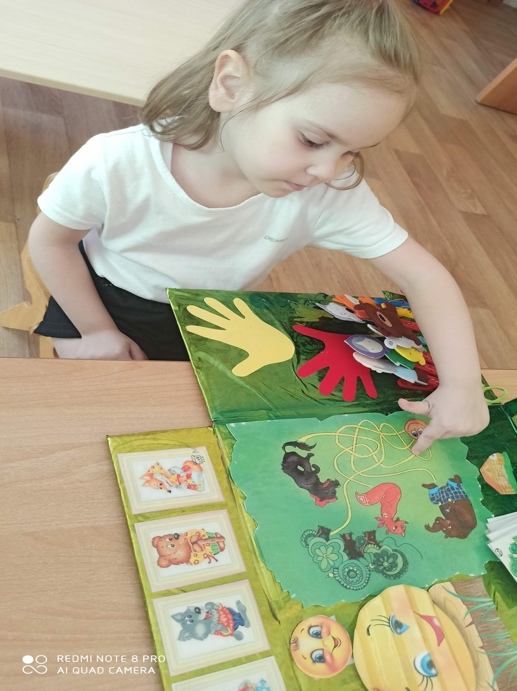
Игра № 7. «Лабиринт»
Ход игры:
Воспитатель предлагает ребенку, помочь пройти, совместный лабиринт. Перед ребенком лежит лабиринт и он совместно с воспитателем проходит его, помогая героям сказки выйти из него.

Slide 11
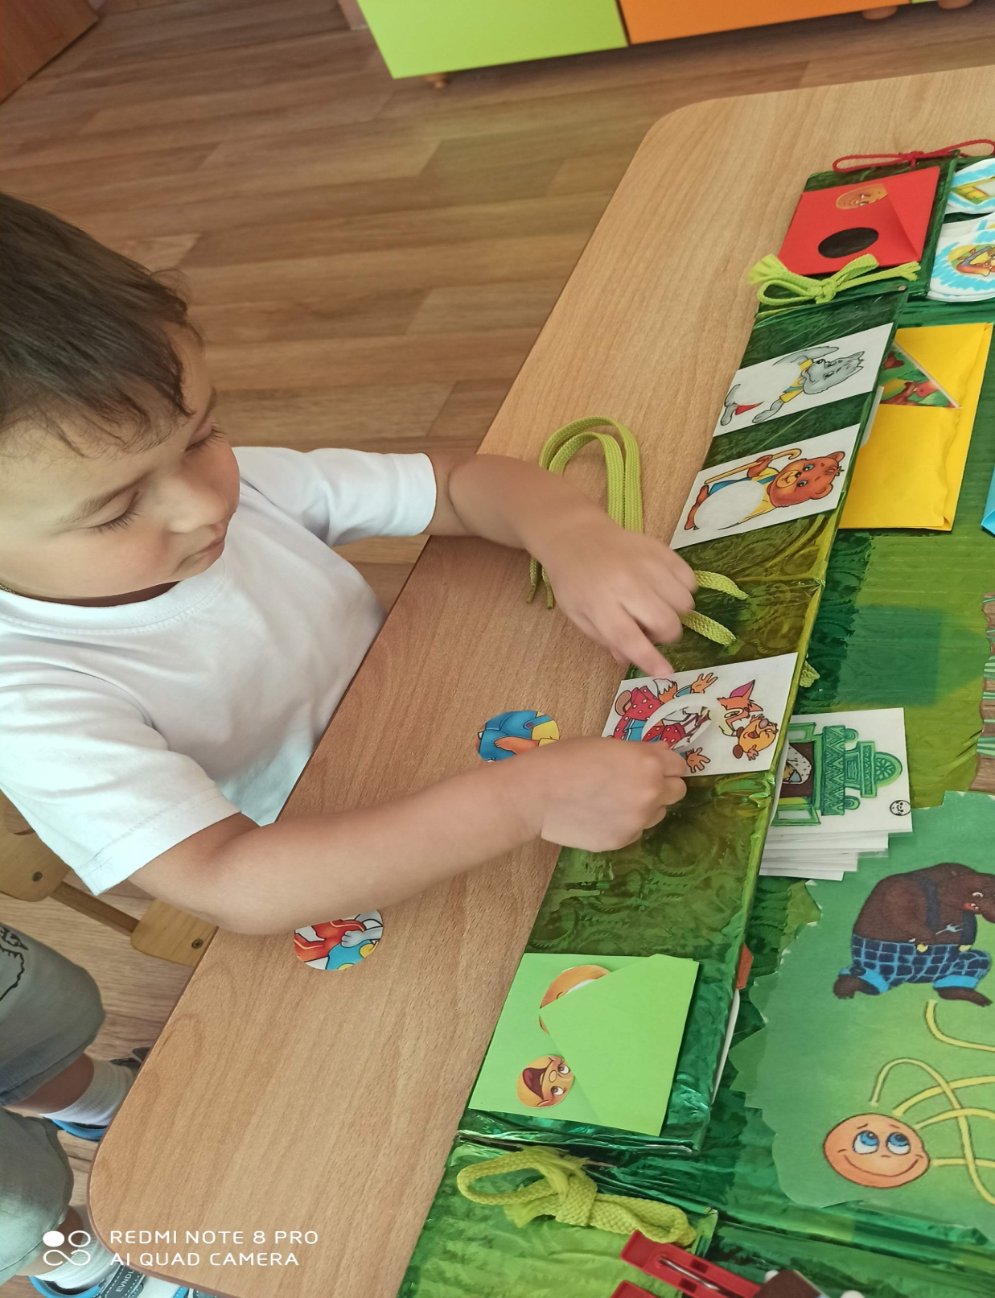
Игра №8. «Найди часть»
Ход игры:
Воспитатель показывает на лэпбуке картинки, у которых нет каких-либо частей. Ребенку нужно подобрать ту или иную часть, принадлежащую картинки, называя эту часть.
Начинать играть всегда нужно с рассматривания целой картинки (образец прилагается). Затем обсудить детали, происходящие на картинке действия.

Slide 12
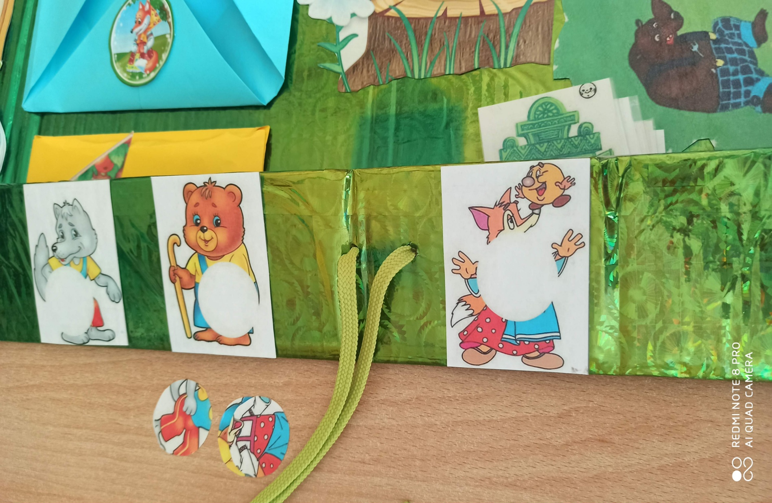

Slide 13
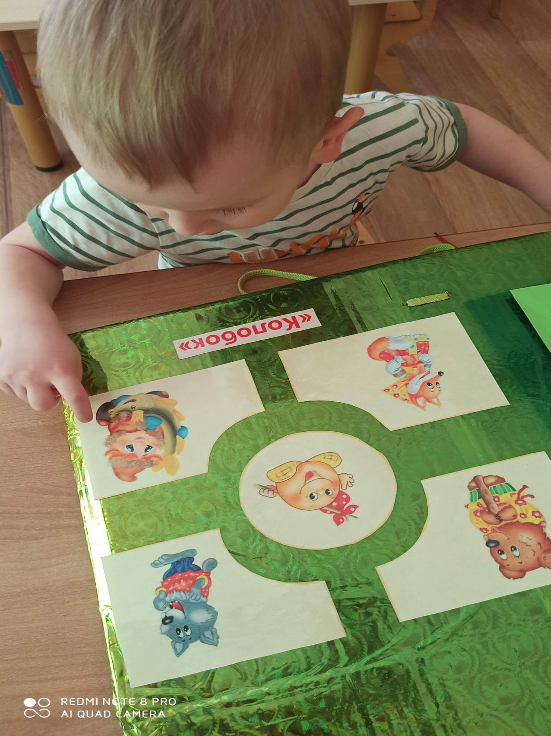
Игра № 9. «Что лишнее»
Ход игры:
Воспитатель предлагает ребенку рассмотреть картинку с изображенными на ней персонажами и сказать, что на ней изображено (в нашем случае: колобок, медведь, волк, лиса и щука). Далее воспитатель задает вопрос: «Что лишнее?» (Щука) Почему? (Потому что, щуки в сказке» Колобок» не было). Если ответ не верный то, совместно с воспитателем ребенок вспоминает всех героев сказки «Колобок».

Slide 14
Игра №10. «Театр на палочках»
Ход игры:
Каждый ребенок выбирает своего персонажа. После выбора, ребенок проигрывает роль своего персонажа. Играть в таком театре очень легко и интересно. Наши ребята буквально проживают роль своего персонажа, получается спектакль. А это, способствует развитию речи, внимании, памяти, а так же, фантазии.

Slide 15
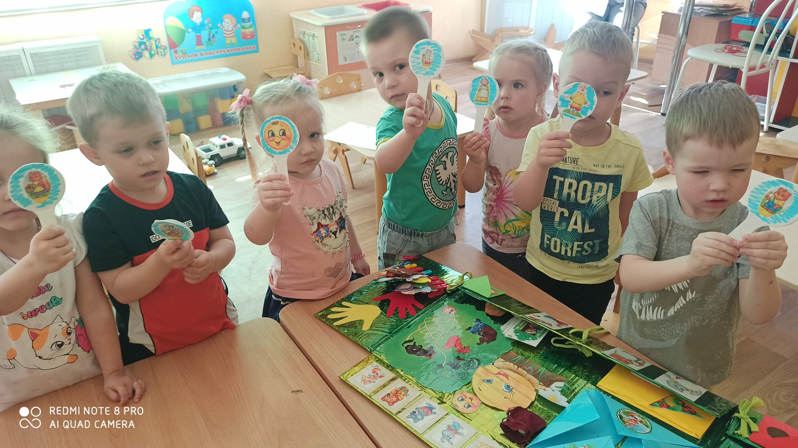

Slide 16
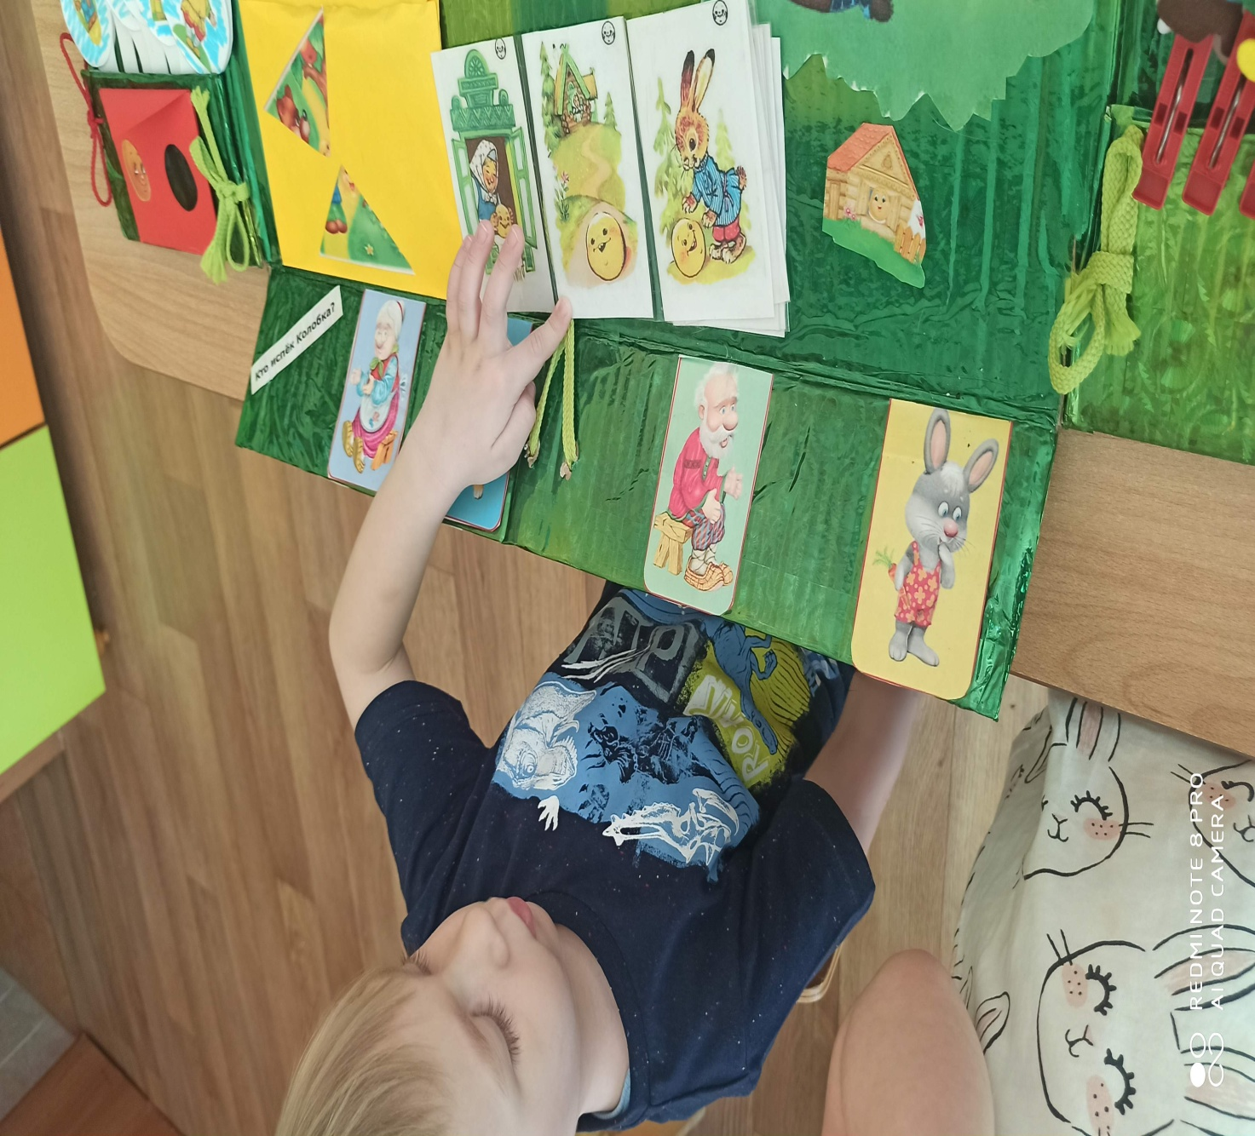
Игра №11. «Назови последовательность героев»
Ход игры:
Воспитатель показывает линейку героев, ребенок должен назвать их
(Закрепление игры №2)

Slide 17
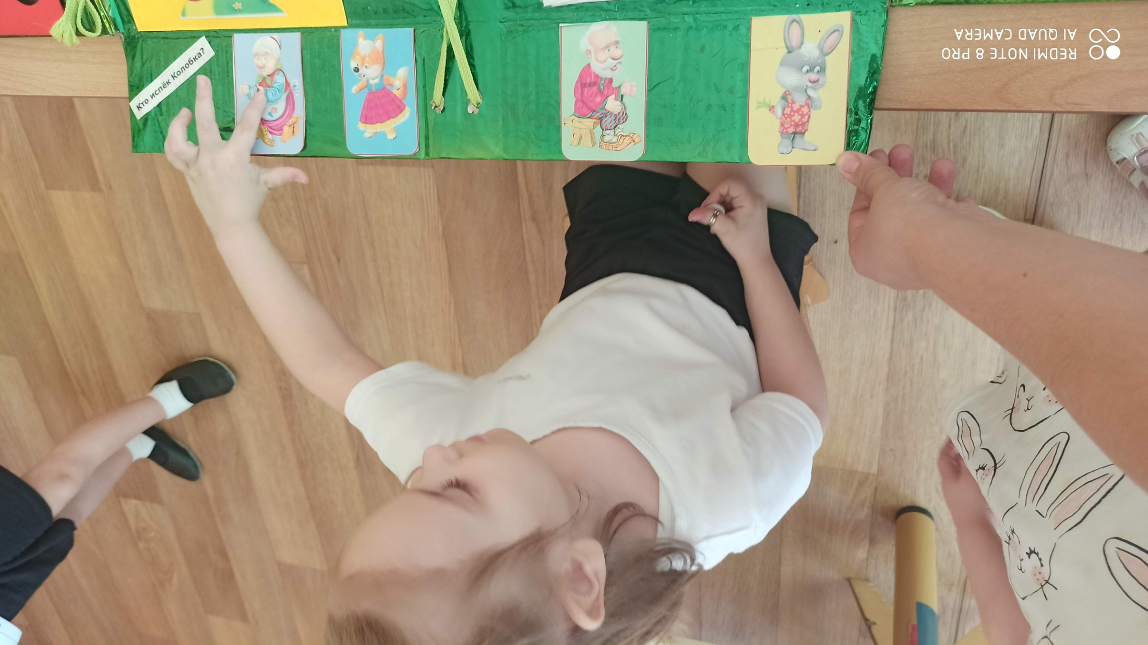
Игра №12.«Кто испек колобка»
Ход игры:
Перед ребенком изображения героев сказки «Колобок», он должен найти то изображение, которое соответствует ответу, на заданный вопрос (бабка). Когда ребенок находит верное изображение, воспитатель просит рассказать отрывок сказки, если ребенок отвечает не верно, то помочь и направить в нужную сторону(напомнить нужную часть сказки и обсудить её).

Slide 18
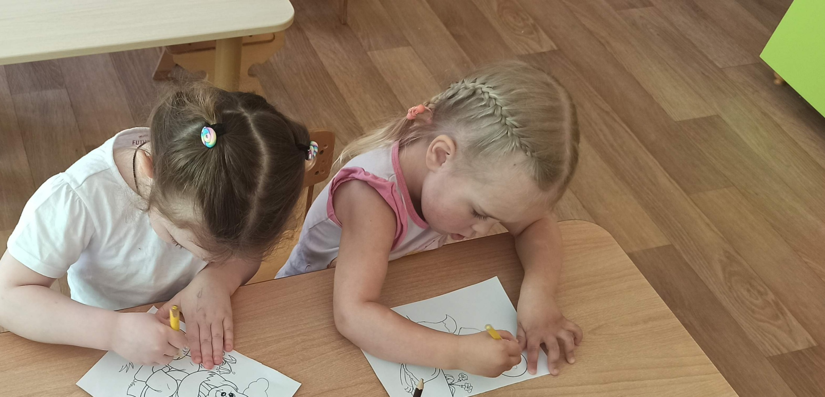
Игра №13. «Раскрась героев сказки»
Ход игры:
Воспитатель предлагает детям вспомнить всех героев сказки и рассмотреть картинки. Обсудить цвета. После чего детям предлагается оживить, раскрасить героев сказки. С этой целью воспитатель располагает на столе картинки, которые нужно раскрасить.

Slide 19
Результат:
Речевое развитие:
обогащен словарный запас детей;
могут рассказать сказку;
называют героев;
поют песню колобка;
проигрывают сказку .
Сенсорное развитие:
- сформированы практические навыки развязывания шнуровки, а так же, вдевать и выдергивать шнурок в отверстие.
- сформированы элементарные представления об основных свойствах предмета.
- отработано умение соотносить свойства предмета (цвет).
- скоординированы движения пальцев рук.

